Slide 1



Slide 2


Slide 3


Slide 4


Slide 5
. . .
. . .
qN
N
N
N
cN
N-1
N

Slide 6
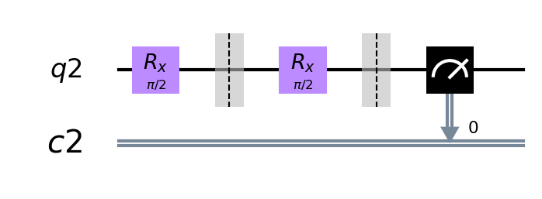

Slide 7


Slide 8


Slide 9


Slide 10
. . .
. . .
qN
N
N
N
cN

